Slide 1
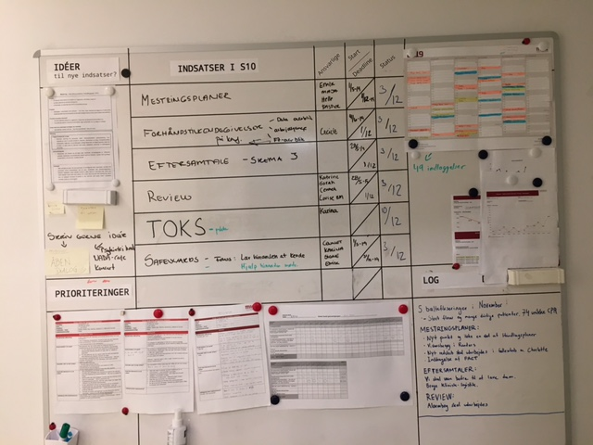

Tavlemøder
Psykiatriens forbedringsværktøjskasse

Slide 2
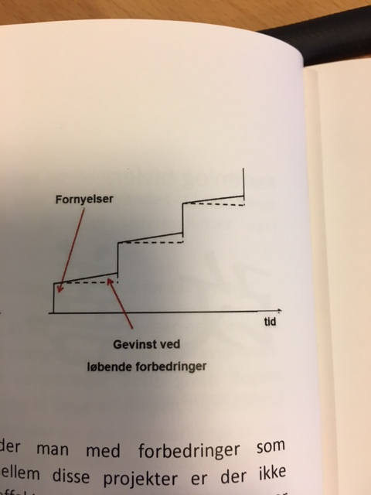
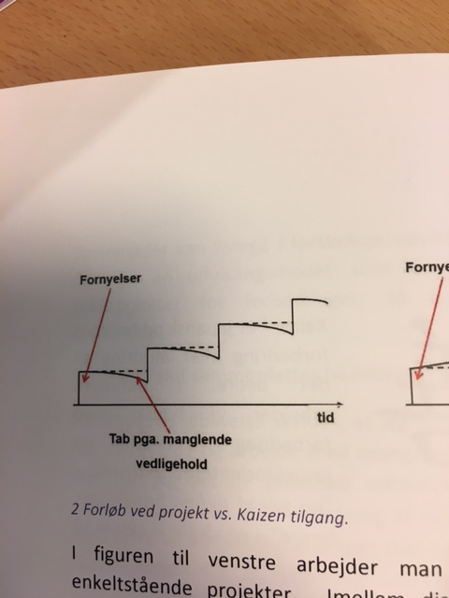
Hvorfor systematiske tavlemøder?
Skaber overblik, systematik, fremdrift, fælles sprog
Mindsker ”hvor var det nu liiige, vi kom fra...?”

Slide 3

Hvad kan tavlemødet give os?
Vi får talt sammen
Fælles sprog
Fælles billede af, hvad vi skal opnå
Alle bliver involveret
Alle har ansvar
Alle har indflydelse på egen arbejdsplads
Overblik og synlighed
Fremdrift mod målsætningen
Systematisk, kort og præcist opfølgning
Mulighed for at få ideer og forslag til næste skridt
Bonus
Afhjælper snak
i krogene

Slide 4

Tavlemødet som ledelsesværktøj
Bruges til at
Fokusere
Prioritere
Forbedre
Kommunikere

Slide 5
Sådan opbygger I tavlen
Idéer
Indsatser
Data
Ideer: Forslag til forbedringer og nye ideer
Indsatser
Opstart/Deadline
Ansvar
Status
Data som følges i forhold til de enkelte indsatser der arbejdes med.
Prioritering
Log/ beslutning
Gør det nu
Måske
Stor
Log - Her synliggøres gennemførte forbedringer, føres beslutningsreferat
Prioritering af forslag og ideer
Tavlen viser , opstart/ deadline, status og ansvarlig over de igangværende aktiviteter
Effekt
Måske
Glem det
Lille
Lille
Stor
Indsats
Notes:
Hvordan bruges tavlen?
Fortæl hvordan den virker
5

Slide 6
En tavle fra virkelighedens verden
Notes:
OBS – S10 – skal spørges om lov til at vise deres tavle

Slide 7
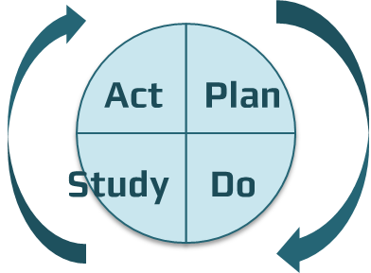
Lederens spørgsmål ved hver indsats
Status: Hvad er status ift. målet? Hvad viser data?
Læring: Hvad er afprøvet siden sidst, og var der forhindringer i afprøvningen?
Næste skridt: Hvad er næste prøvehandling? Og hvornår er dato for næste status?
Notes:
Det er den der afholder tavlemødet der spørger
og de ansvarlige for indsatsen giver status på hvad der er sket siden sidst og hvad de er næste skridt.
OBS der kan være ideer som skal tænkes med ind i næste skridt!

Slide 8
Forbedringer sker mellem møderne
Der skal være mulighed for at:
komme i gang med afprøvninger
få tempo på afprøvningerne
få afprøvet systematisk
løse udfordringer
Start i det små, og gør det nu

Slide 9
Ved tavlemødet aftales, hvad der er næste afprøvning i praksis
Planlægge
Godkende
Ved skrivebordet
Praksis
Teste og modificere
Teste og modificere
Teste og modificere
Implementere

Slide 10
1. Hvad ønsker vi at opnå? Mål
2. Hvordan ved vi, at en forandring er en forbedring? Data
3. Hvilke forandringer kan skabe forbedringer? Ideer og tiltag
Handl:
Hvad skal justeres?
Næste PDSA?
Planlæg:
Formål?
Hypotese?
Hvem, hvad, hvor, hvornår?
Hvordan vil vi måle og vurdere?
Act
Plan
Analysér:
Sammenlign data med forventninger
Sammenfat erfaringer
Afprøv:
Gennemfør testen
Dokumentér, hvad der sker (inkl. problemer og uforudsete hændelser
Study
Do

Slide 11
Få mere viden
Besøg værktøjskassen på www.psykiatri.rm.dk/forbedring, her finder du bl.a.:
Intro til at forstå psykologien og motivere
Lav et forbedringsteam
Ledelse af forbedringsarbejde

